Slide 1










SỞ GIÁO DỤC VÀ ĐÀO TẠO ĐẮK LẮK
HỘI THI GIÁO VIÊN CHỦ NHIỆM LỚP GIỎI
THPT CẤP TỈNH NĂM HỌC 2023 - 2024
BÁO CÁO BIỆN PHÁP
NÂNG CAO CHẤT LƯỢNG CÔNG TÁC CHỦ NHIỆM LỚP
“SỬ DỤNG MẠNG XÃ HỘI VÀ MỘT SỐ ỨNG DỤNG CÔNG NGHỆ HỖ TRỢ CÔNG TÁC QUẢN LÝ, GIÁO DỤC HỌC SINH LỚP CHỦ NHIỆM TẠI TRƯỜNG THPT PHAN CHU TRINH”.
Giáo viên thực hiện: LÊ THANH DŨNG
Đơn vị: Trường THPT Phan Chu Trinh

Slide 2




CẤU TRÚC BÁO CÁO BIỆN PHÁP
NỘI DUNG
CỦA BIỆN PHÁP
LÍ DO CHỌN BIỆN PHÁP
1
2
3
KẾT QUẢ ĐẠT ĐƯỢC
4
KẾT LUẬN, KIẾN NGHỊ

Slide 3


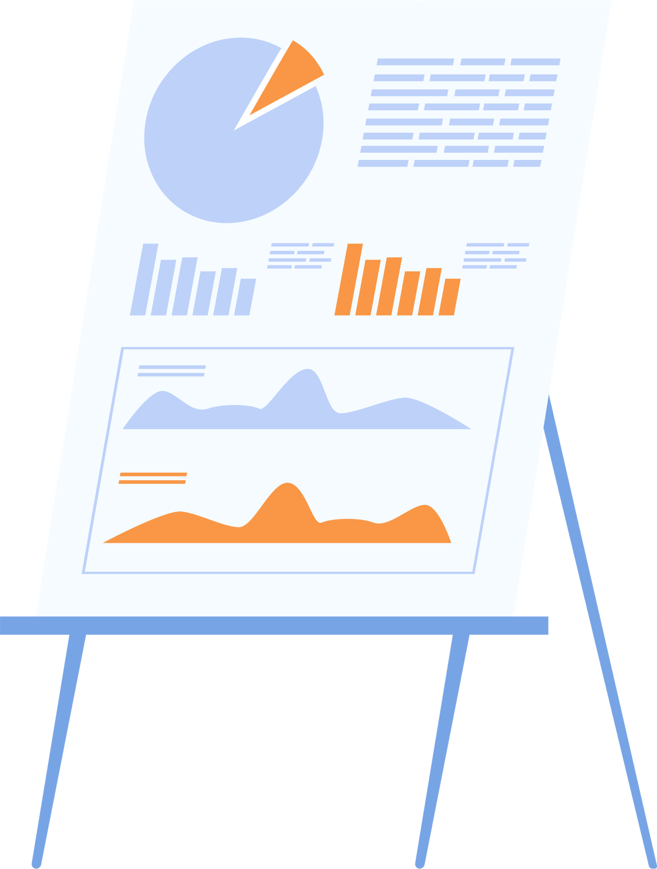





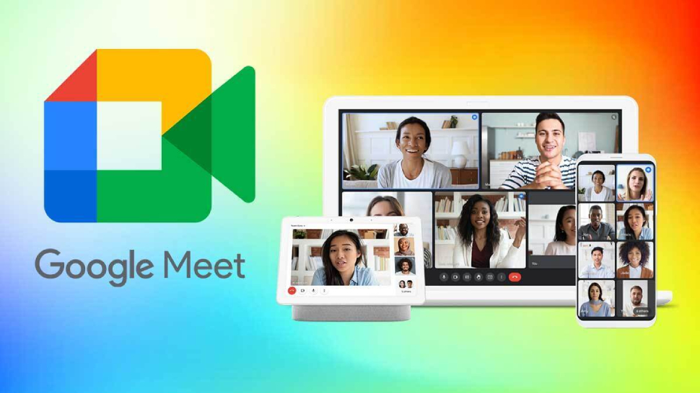



1. LÍ DO CHỌN BIỆN PHÁP
Trong quá trình làm công tác chủ nhiệm, tôi luôn suy nghĩ làm sao tạo được môi trường học tập thuận lợi nhất, để mỗi học sinh mà mình chủ nhiệm có thể hình thành được những phẩm chất và năng lực trong mục tiêu chương trình giáo dục phổ thông đã đề ra. Bên cạnh đó, ngày nay với sự phát triển như vũ bão của công nghệ thông tin dẫn đến sự ra đời của các mạng xã hội và các ứng dụng web trực tuyến như:

Slide 4





Việc mọi người sử dụng mạng xã hội rất phổ biến là một điều kiện thuận lợi để viên chủ nhiệm khai thác mạng xã hội cùng một số trang web ứng dụng trực tuyến trở thành công cụ hỗ trợ công tác quản lý, giáo dục học sinh lớp chủ nhiệm, tăng cường liên kết giữa giáo viên với phụ huynh và các bộ phận khác trong nhà trường.

Slide 5
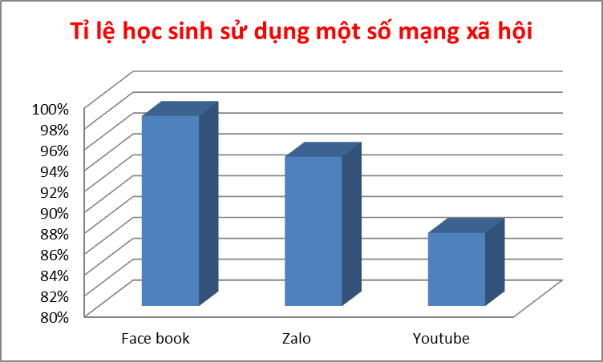
Qua khảo sát, thăm dò ngẫu nhiên một số học sinh trường THPT Phan Chu Trinh, kết quả cho thấy học sinh sử dụng mạng xã hội Facebook là phổ biến nhất (98,2%), tiếp đến Zalo (94,3%), Youtube (87,5%),…

Slide 6
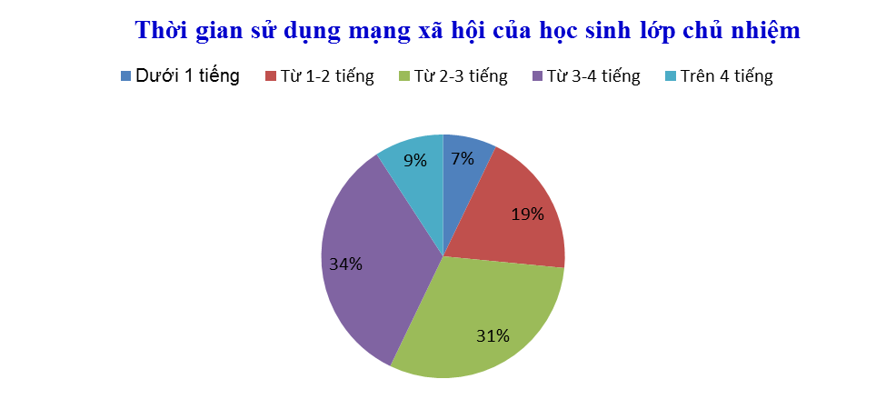
Tiến hành khảo sát 42 học sinh lớp chủ nhiệm 10K2 về thời gian sử dụng mạng xã hội trong một ngày thu được kết quả như sau:

Slide 7
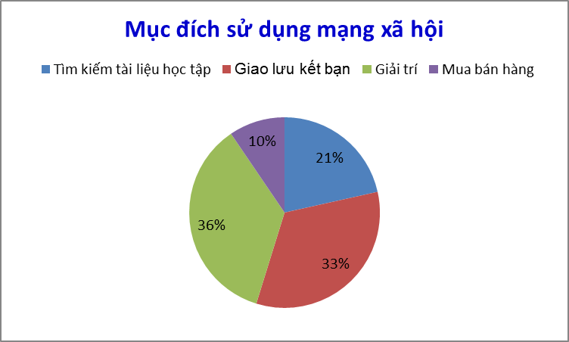
Tiến hành khảo sát mục đích sử dụng mạng xã hội của các em học sinh lớp chủ nhiệm 10K2 tôi thu được kết quả như sau:

Slide 8

Có thể thấy, mạng xã hội phổ biến và phát triển rộng rãi, nó đã và đang ảnh hưởng lớn cả tích cực và tiêu cực đến mọi hoạt động của con người, nhất là học sinh. Nếu biết khai thác, sử dụng mạng xã hội hợp lý thì nó mang lại hiệu quả rất lớn cả trong học tập, ngược lại nó sẽ gây ra nhiều hệ lụy không tốt.
Bên cạnh đó, từ diễn biến phức tạp của các dịch bệnh như Covid 19 chúng ta thấy được mạng xã hội và các web ứng dụng trực tuyến đã mang lại những hỗ trợ cùng to lớn trong công tác giáo dục.

Slide 9
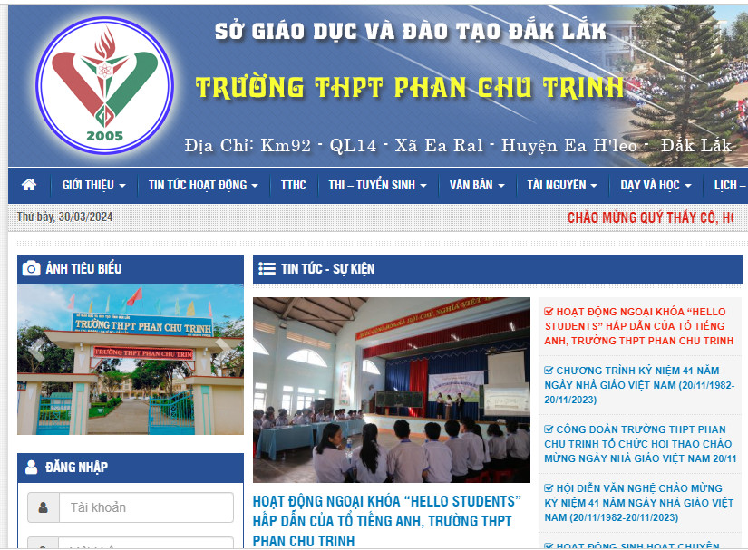
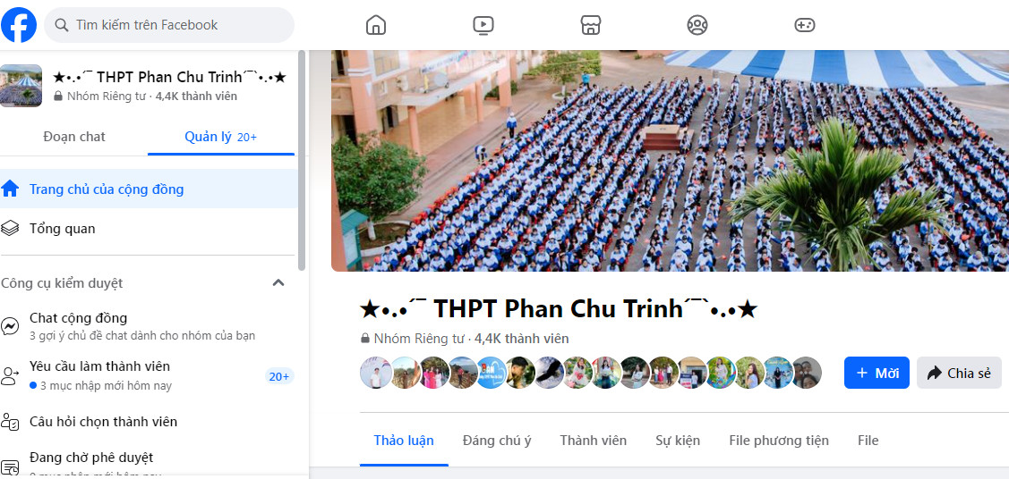
Thực trạng, thực tế tại trường THPT Phan Chu Trinh
Tại trường THPT Phan Chu Trinh việc tăng cường quản lý, giáo dục chính trị tư tưởng đối với học sinh trên môi trường mạng xã hội luôn được Ban Giám Hiệu nhà trường quan tâm thực hiện như: tuyên truyền các vấn đề về giáo dục đạo đức, lý tưởng, lối sống, tuyên truyền phổ biến kiến thức pháp luật, triển khai các kế hoạch, các cuộc thi online...qua trang web nhà trường và các trang mạng xã hội...

Slide 10


Tiến hành khảo sát học sinh các lớp trong nhà trường thì đa phần các em đều có các trang nhóm mạng xã hội riêng của lớp. Tuy nhiên, việc giáo viên chủ nhiệm khai thác và sử dụng mạng xã hội trong việc tăng cường quản lý giáo dục học sinh chưa đồng bộ, một số lớp đã khai thác và sử dụng mang lại những kết quả tích cực; bên cạnh đó vẫn còn một số lớp việc thực hiện triển khai vẫn chưa thực sự hiệu quả, thiếu cách thức thực hiện cụ thể.

Slide 11

Từ những lý do trên, tôi xin trao đổi cùng quý Ban giám khảo biện pháp: “Sử dụng mạng xã hội và một số ứng dụng công nghệ hỗ trợ công tác quản lý, giáo dục học sinh lớp chủ nhiệm tại trường THPT Phan Chu Trinh”.
Hy vọng với biện pháp này, sẽ mang đến cho quý đồng nghiệp, nhà trường một cách thức hiệu quả để nâng cao chất lượng trong công tác chủ nhiệm lớp.

Slide 12
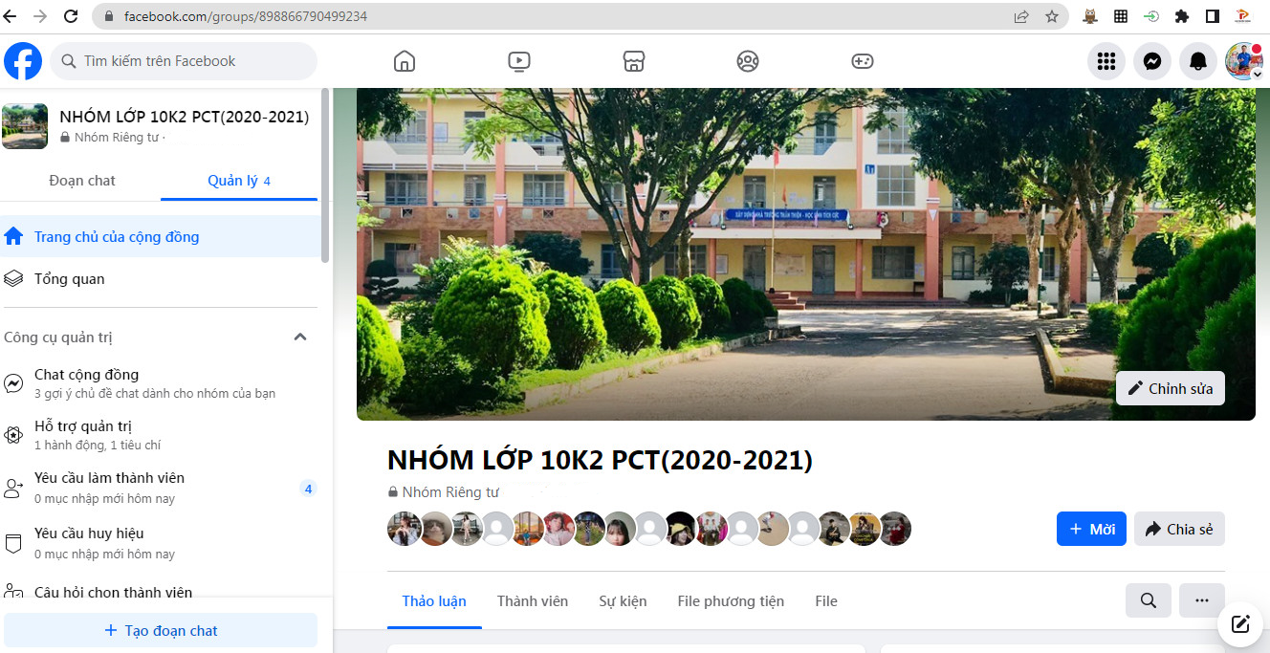
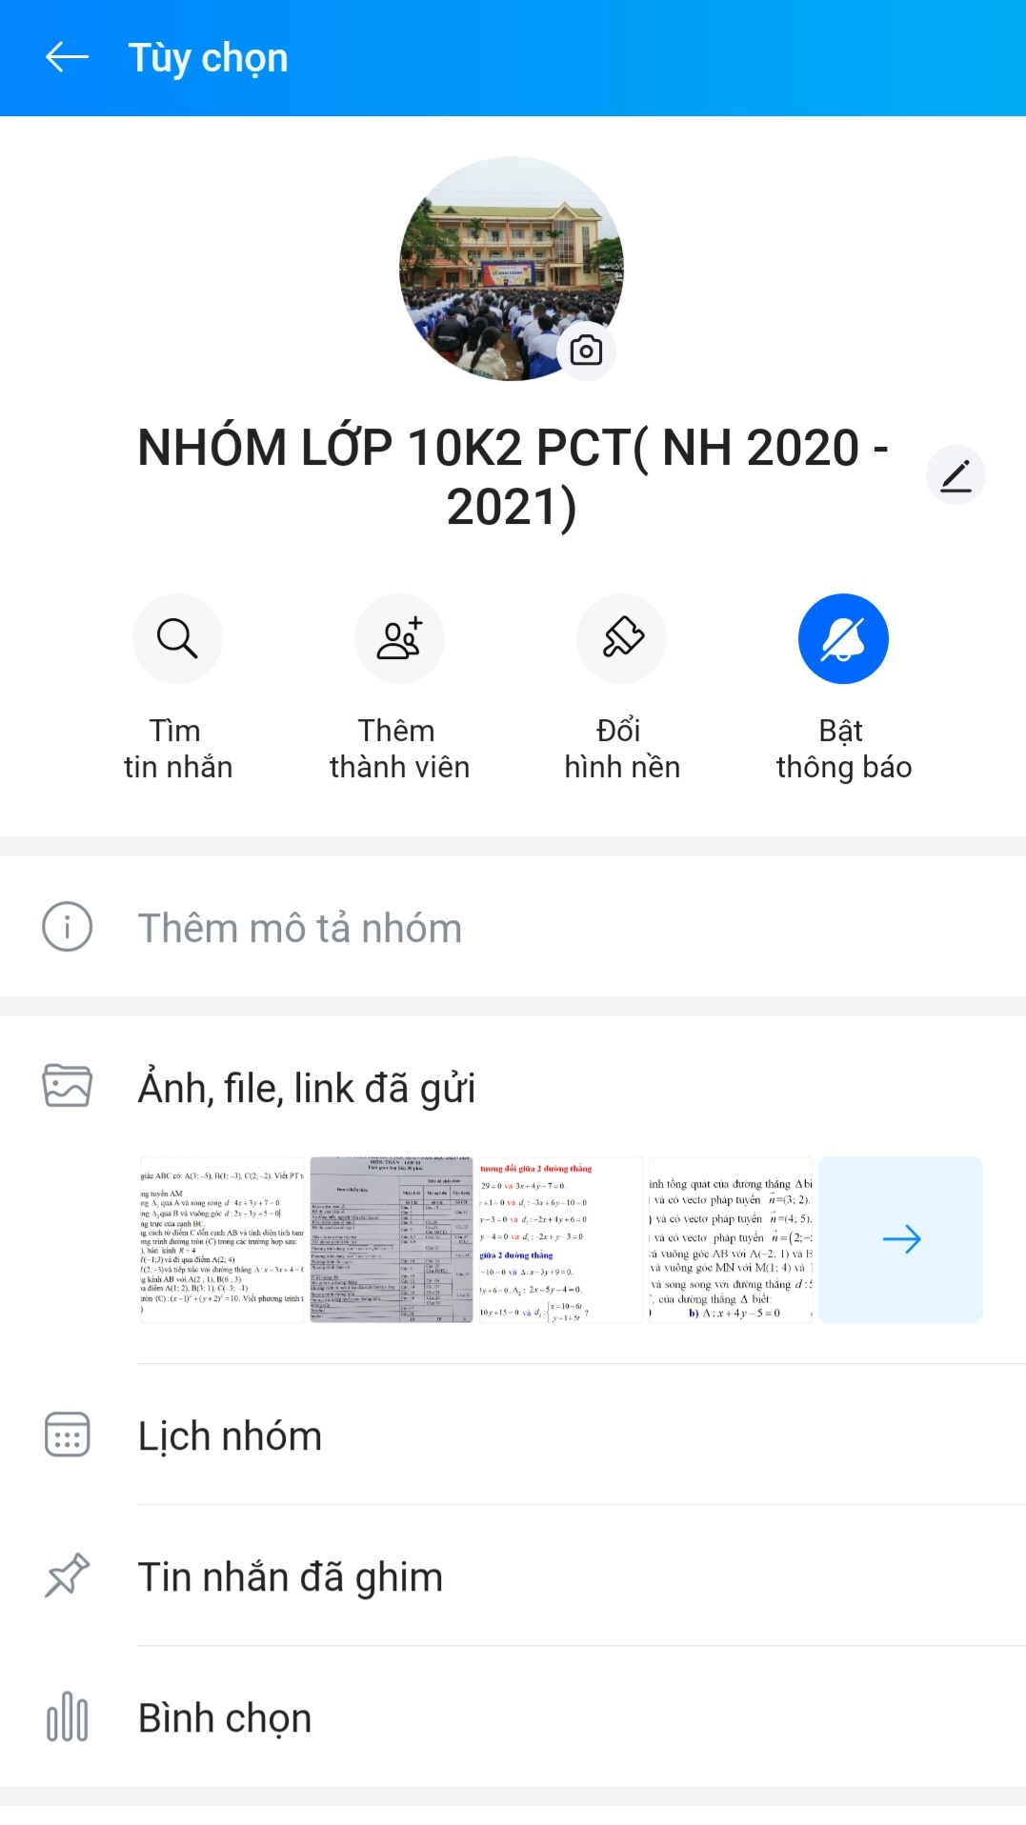
2. NỘI DUNG BIỆN PHÁP
2.1. Sử dụng mạng xã hội tạo các nhóm, các trang riêng của lớp để quản lý, tìm hiểu, tư vấn và nắm bắt thông tin học sinh lớp chủ nhiệm

Slide 13
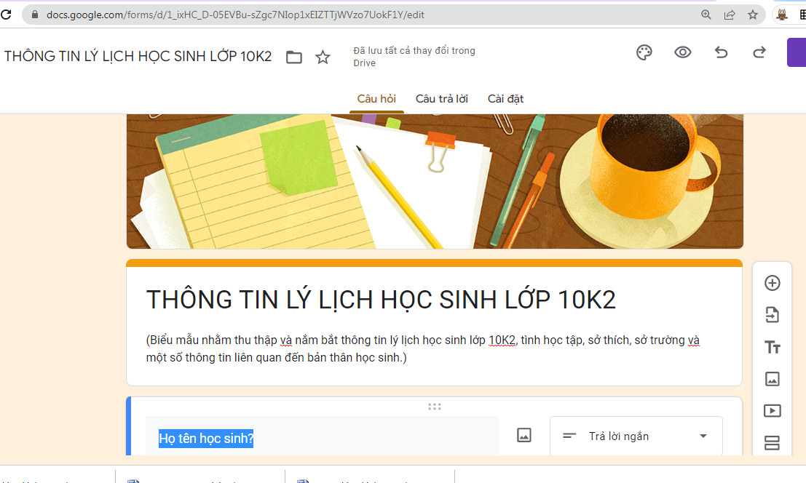
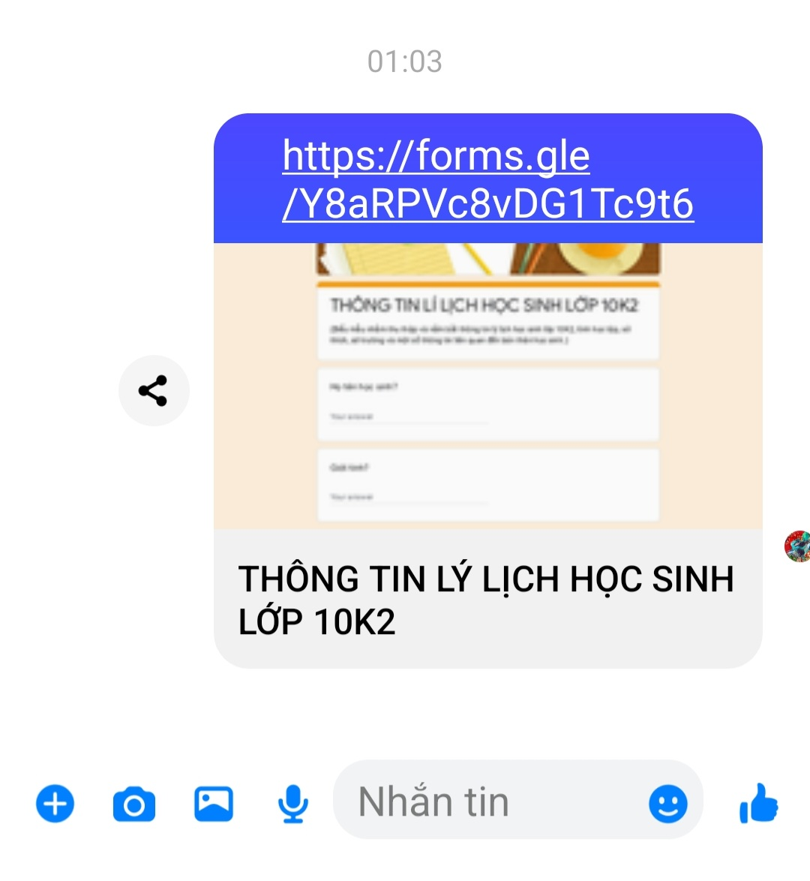
Cùng với đó, để thu thập các thông tin bổ sung về lý lịch và đặc điểm của từng học sinh tôi sử dụng công cụ hỗ trợ Google Forms, đây là một công cụ giúp thu thập thông tin của học sinh một cách nhanh chóng và tiện lợi.

Slide 14
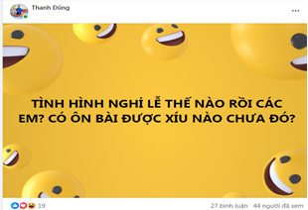
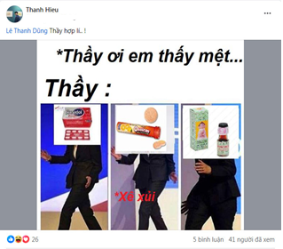
Tôi cũng thường xuyên đăng bài, tham gia bình luận trên facebook, zalo nhóm lớp với các em như những người bạn. Khi đã quen với sự hiện diện của tôi, các em sẽ hết sức thoải mái bộc lộ những suy nghĩ, tình cảm, tâm tư, nguyện vọng của bản thân.

Slide 15


  2.2. Sử dụng mạng xã hội tăng cường công tác giáo dục đạo đức,
  lối sống, phẩm chất cho học sinh lớp chủ nhiệm
Từ trang facebook, zalo của nhóm lớp và cá nhân tôi giới thiệu cho học sinh những quyển sách như: Tôi tài giỏi bạn cũng thế - Adam Khoo; 7 thói quen cho bạn trẻ thành đạt – Sean Covey; Trên đường băng – Tony buổi sáng,…

Slide 16

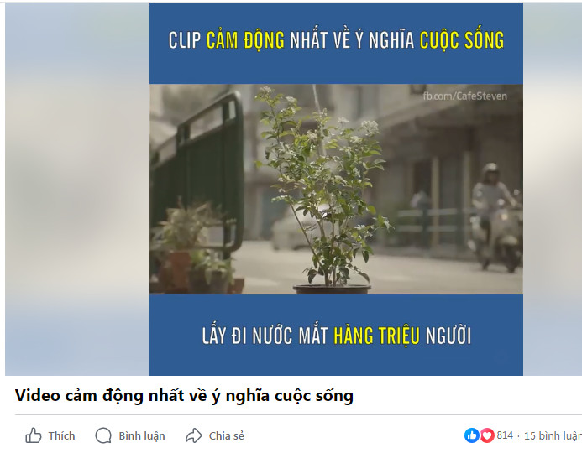
Từ nhóm lớp, tôi hướng học sinh tới những phong trào như giúp người nghèo, quyên góp, giúp đỡ học sinh có hoàn cảnh khó khăn trong nhà trường…, Tôi chia sẻ những bài viết, những đoạn video, hình ảnh có tính chất giáo dục đạo đức, lối sống và hình thành các phẩm chất cần thiết của các em.

Slide 17
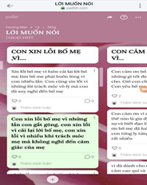
Ngoài Facebook, zalo tôi còn sử dụng thêm công cụ Padlet tại trang web https://padlet.com. Giáo viên truy cập vào địa chỉ và đăng nhập sau đó xây dựng các nội dung giáo dục cần trao đổi với các em học sinh trong lớp. đây là một công cụ tuyệt vời giúp tôi hỗ trợ lên ý tưởng quản lý lớp học và gia tăng tương tác giữa giáo viên và học sinh.

Slide 18

2.3. Sử dụng mạng xã hội rèn luyện tính chủ động, tích cực, nâng cao
năng lực tự học cho học sinh lớp chủ nhiệm
Hiện nay, chương trình giáo dục phổ thông mới chú trọng vào việc phát triển năng lực tự học của học sinh. Tôi cho rằng, việc giúp đỡ học sinh tự học thông qua mạng xã hội là rất hữu ích, bởi thông tin truy cứu trên internet vô cùng dễ ràng và phong phú. Hình ảnh minh họa mang tính trực quan cao, dễ gây hứng thú cho học sinh.

Slide 19
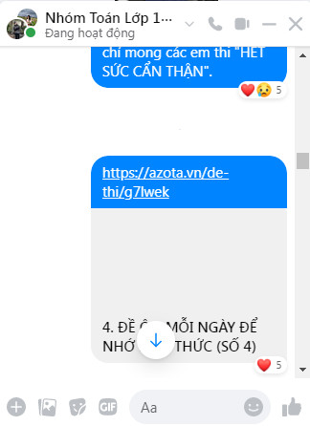
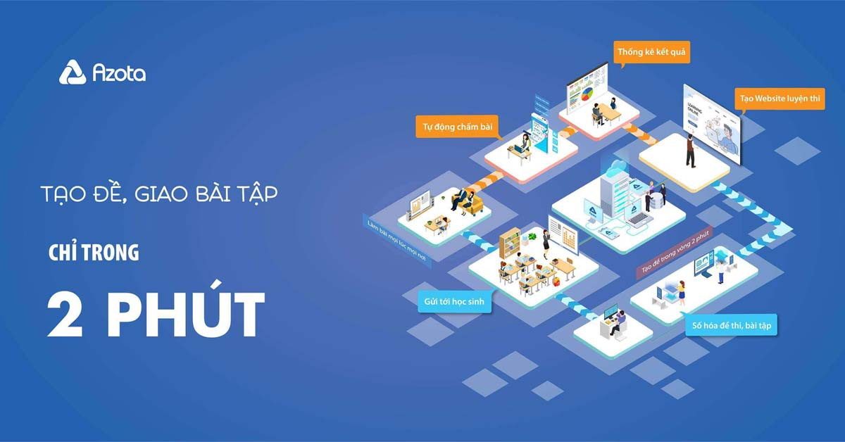
Thứ nhất, tôi hướng dẫn các em và thầy cô bộ môn thành lập nhóm bộ môn theo đơn vị lớp; Giáo viên bộ môn thông qua nhóm bộ môn để hỗ trợ học sinh, hướng dẫn học sinh tự học ở nhà; gửi link làm các bài kiểm tra online qua các trang web thi trực tuyến như azota.vn…, gửi các thông báo liên quan đến môn học.

Slide 20
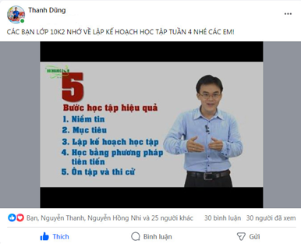
- Thứ hai, để các em có phương pháp học tập hiệu quả và biết cách xây dựng kế hoạch học tập hợp lý, tôi thường xuyên đăng tải các video hướng dẫn về phương pháp học tập, cách xây dựng kế hoạch học tập.

Slide 21
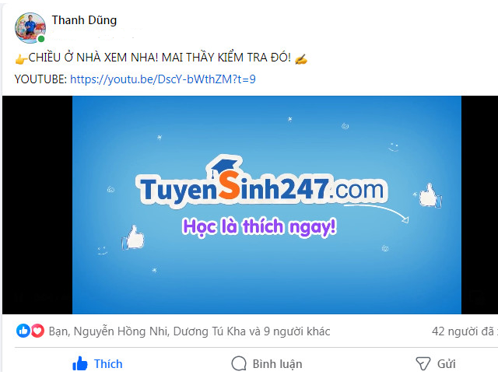
- Thứ ba, để động viên học sinh tự tìm hiểu thông tin bài học, nắm chắc các kiến thức liên quan các môn học, tôi thường xuyên chia sẻ các đường link bài giảng trên các mạng xã hội như Facebook, Youtube đến nhóm lớp.

Slide 22
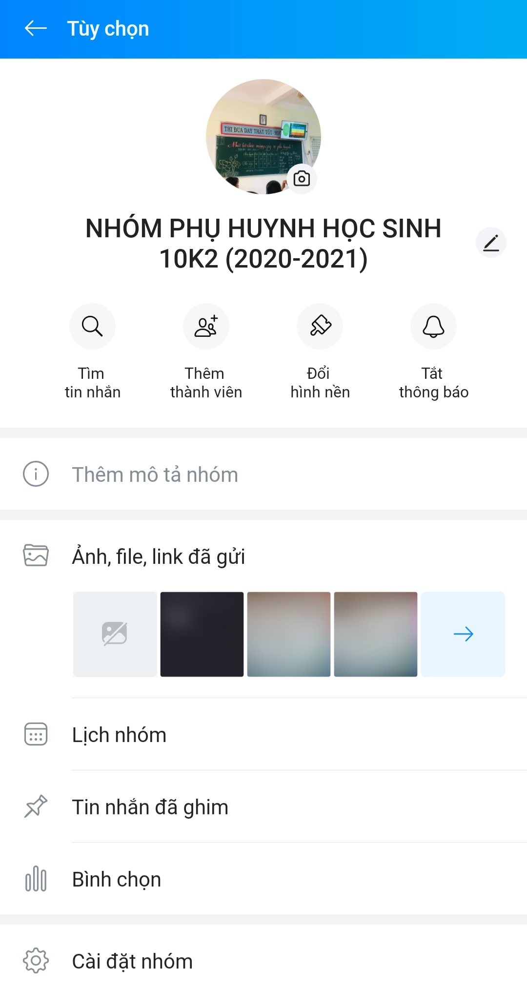
2.4. Sử dụng mạng xã hội để phối hợp chặt chẽ, tăng cường trao đổi với phụ huynh, giáo viên bộ môn và các bộ phận khác trong nhà trường
Tôi thường xuyên gửi hình ảnh trực quan cho phụ huynh về thời khóa biểu của lớp, lịch thi, các kế hoạch hoạt động của trường lớp và chia sẻ những hình ảnh hoạt động học tập, vui chơi, ngoại khóa của các em cho phụ huynh và qua nhóm zalo phụ huynh.

Slide 23
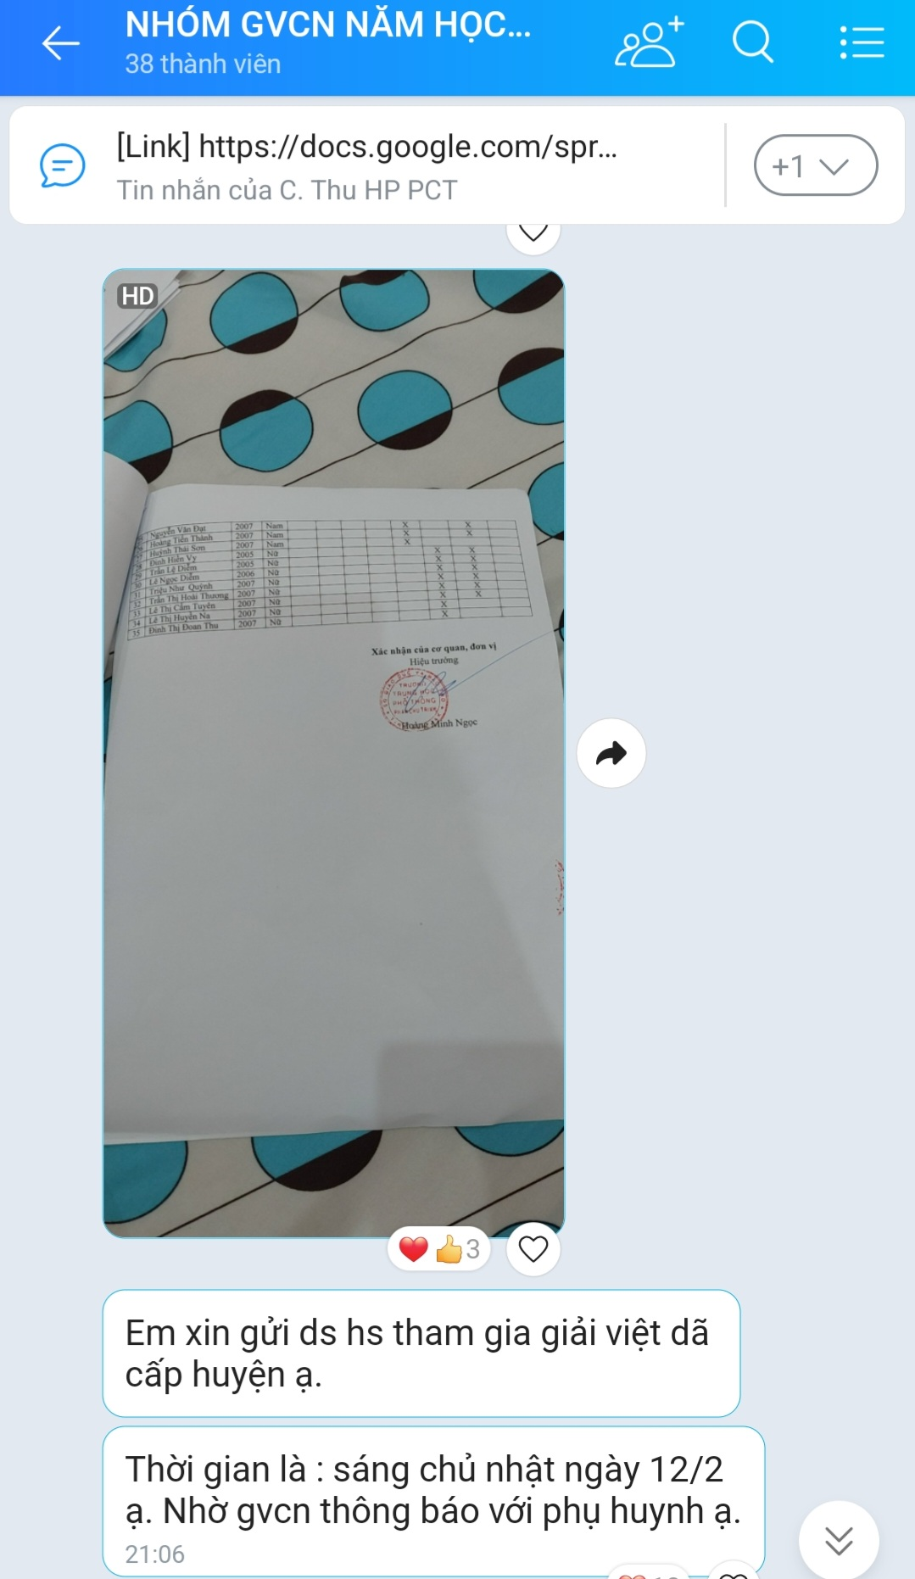
Bên cạnh đó, tôi cũng thường xuyên trao đổi với các giáo viên bộ môn của lớp qua nhóm bộ môn, nhóm Giáo viên chủ nhiệm, nhóm thầy cô giáo trong nhà trường để nắm bắt thông tin của các bộ phận liên quan của nhà trường…

Slide 24
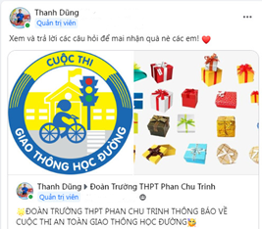
2.5. Sử dụng mạng xã hội để triển khai các kế hoạch, các cuộc thi trực tuyến, tổ chức các buổi sinh hoạt trực tuyến.
Tôi chia sẻ cho các em các kế hoạch các hoạt động của nhà trường và đường link các cuộc thi online qua nhóm lớp, từ đó các em nhanh chóng tiếp cận thông tin và có thể thuận tiện lựa chọn khoảng thời gian phù hợp để tham gia.

Slide 25
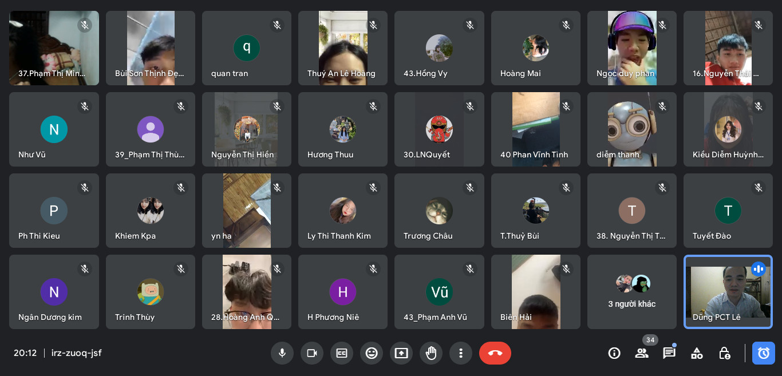
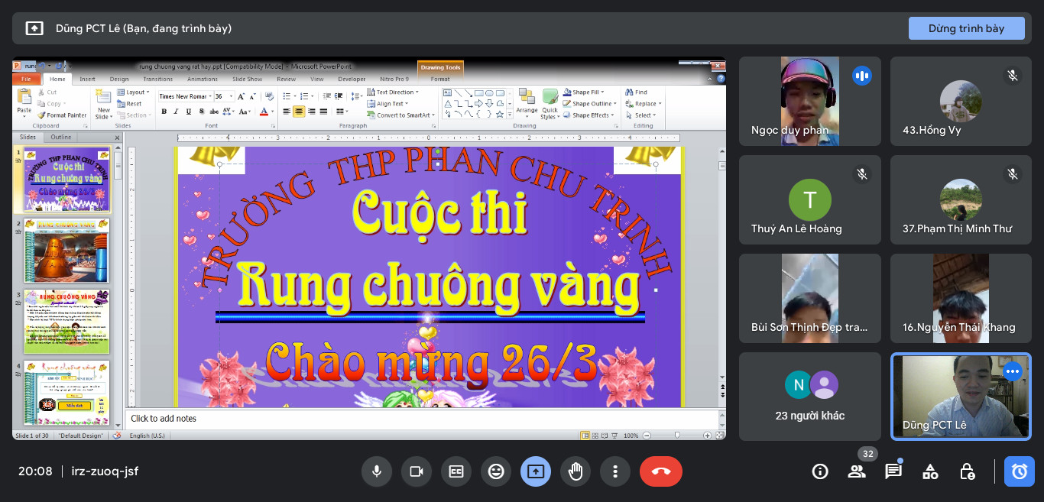
Ngoài thời gian học tập và sinh hoạt lớp trên trường, hoặc đôi khi tiết sinh hoạt lớp trên trường chưa đảm bảo đủ nội dung, tôi tổ chức cho các em các tiết sinh hoạt trực truyến thông qua ứng dụng như Google Met…

Slide 26

2. 6. Một số lưu ý khi sử dụng mạng xã hội trong công tác chủ nhiệm
Điều đầu tiên, giáo viên phải giáo dục cho các em biết cách sử dụng mạng xã hội một cách tích cực. Trong các tiết sinh hoạt trực tiếp tại lớp, tôi giới thiệu về lợi ích, tác hại của mạng xã hội, để cho các em tránh những tiêu cực khi tham gia mạng xã hội và sử dụng mạng xã hội theo hướng tích cực.

Slide 27
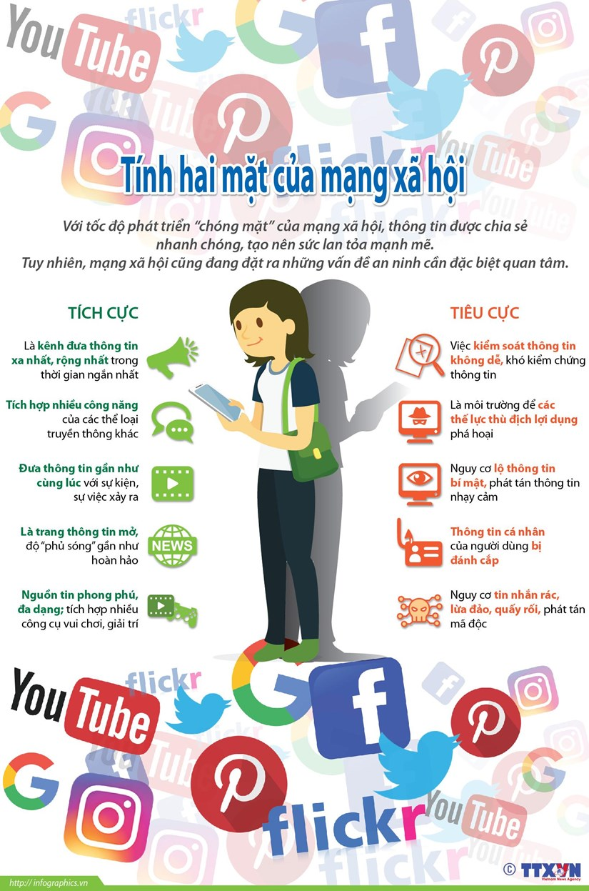
Thứ hai, giáo viên không quá lạm dụng mạng xã hội.
Thứ ba, giáo viên nên quy định giờ giấc hoạt động của các nhóm, thống nhất với phụ huynh và học sinh để giới hạn thời gian sử dụng mạng xã hội của các em, tránh làm mất quá nhiều thời gian ảnh hưởng học tập của các em.

Slide 28
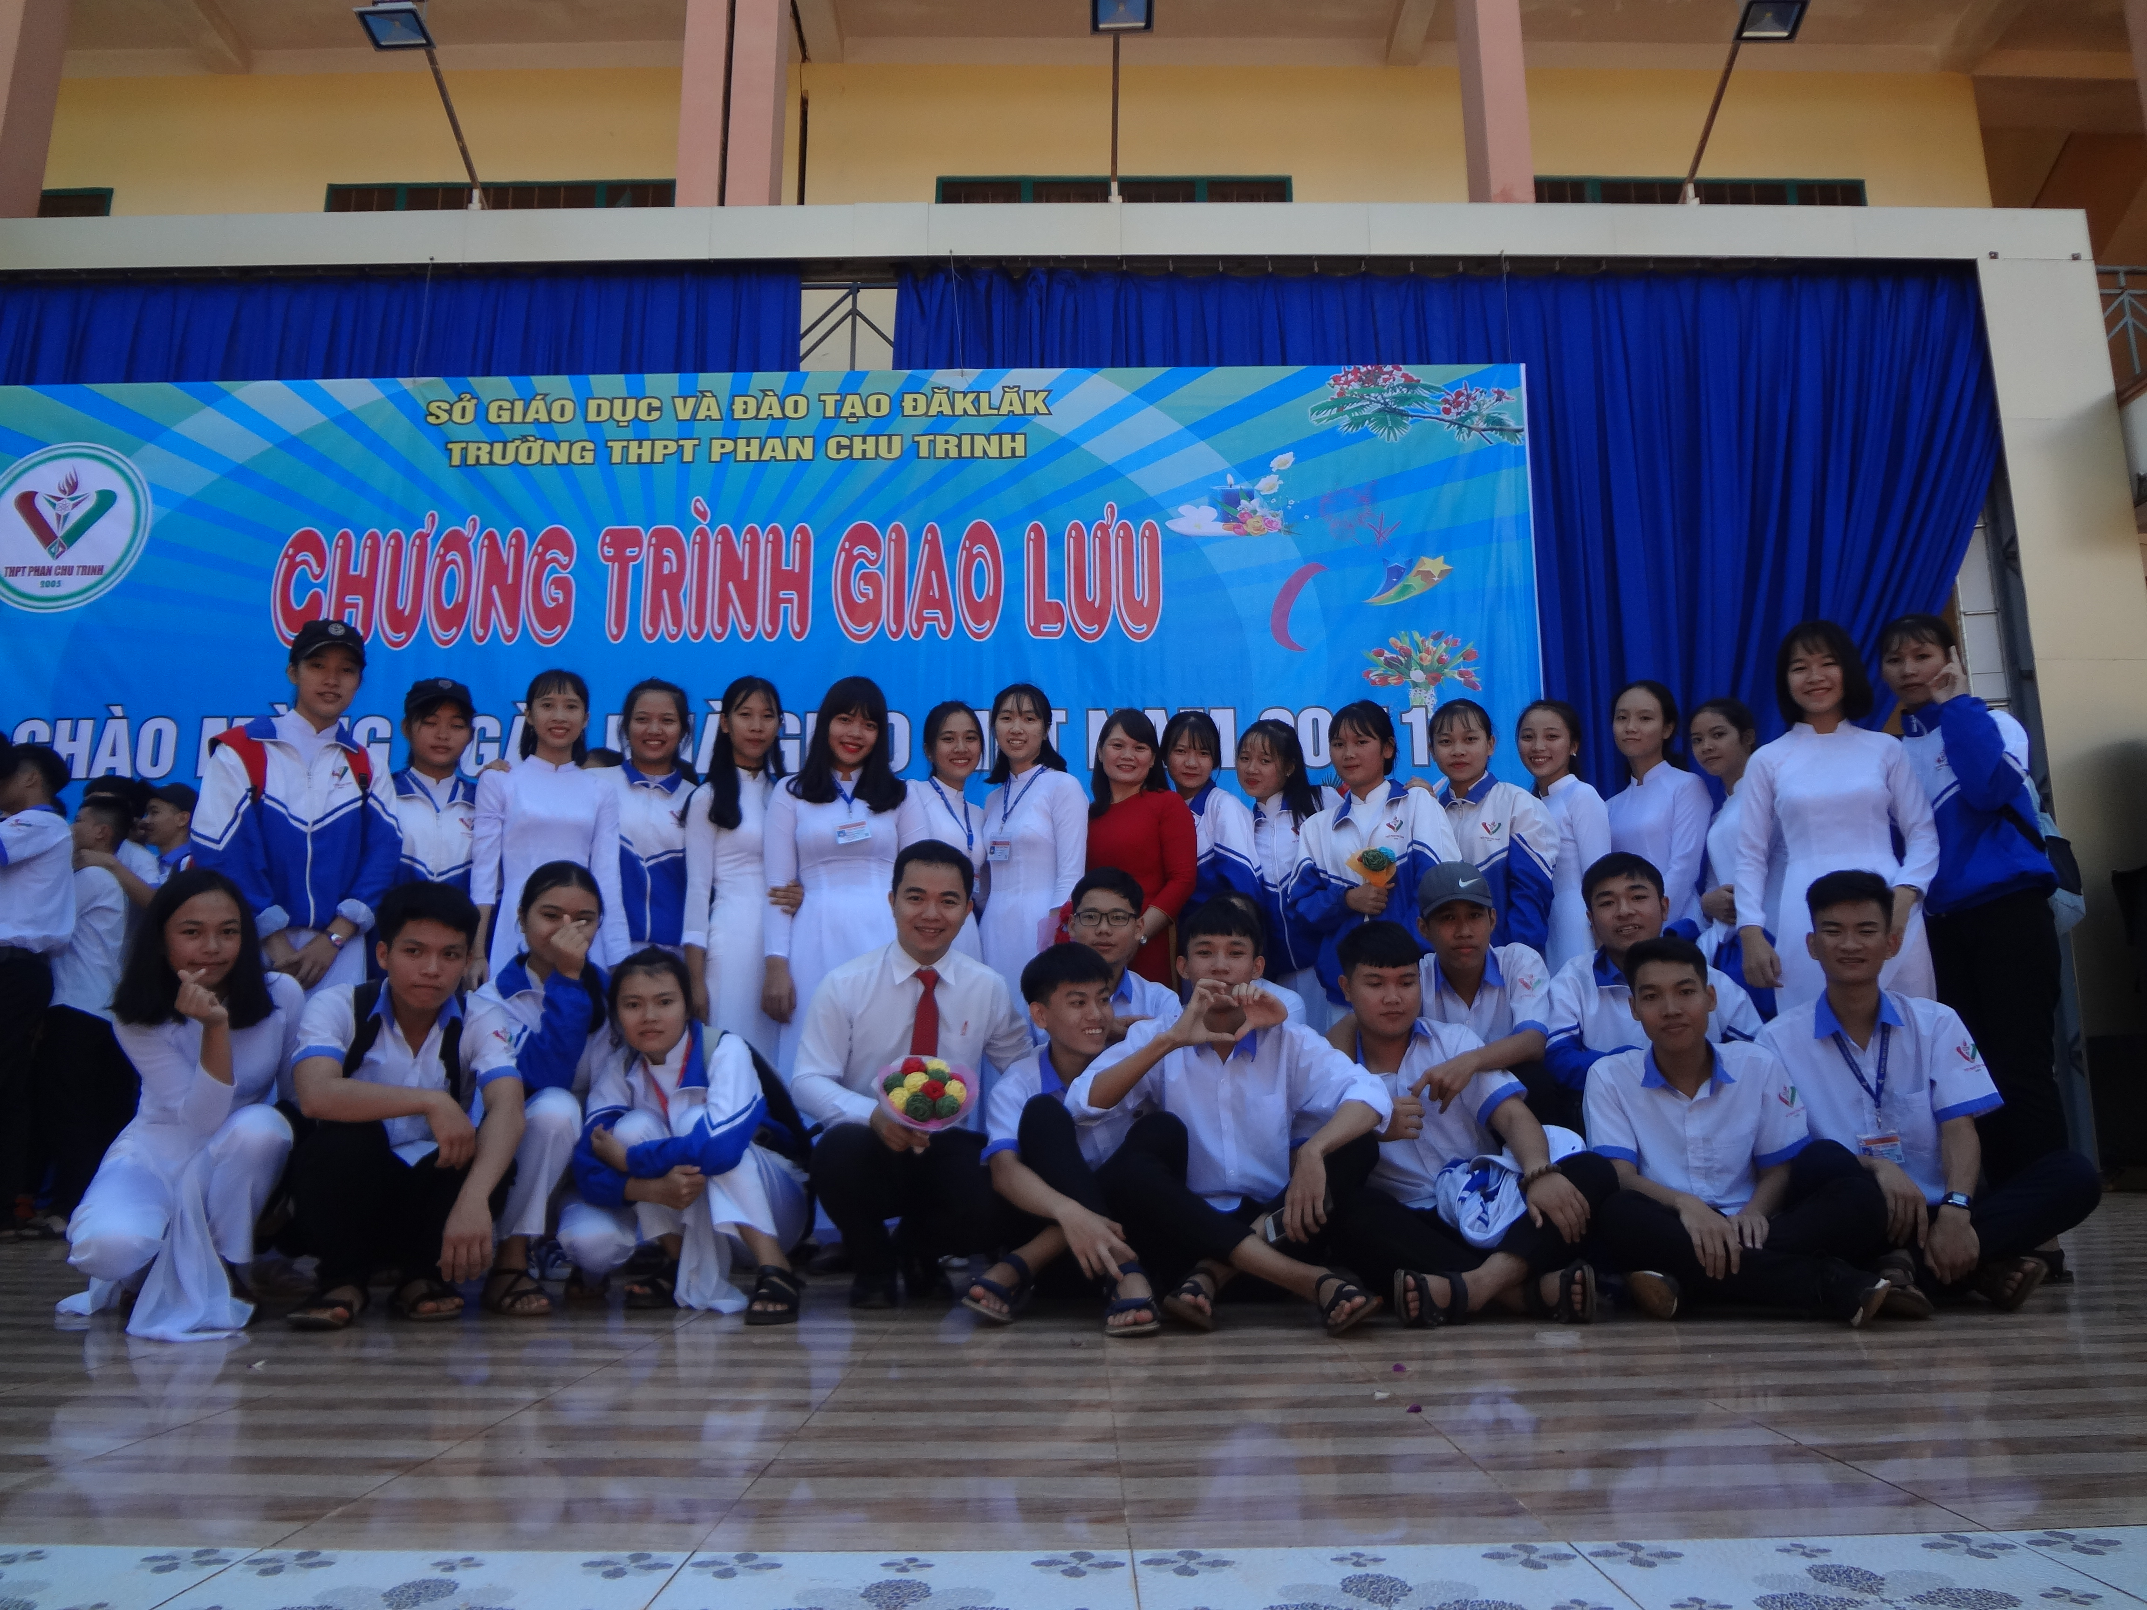
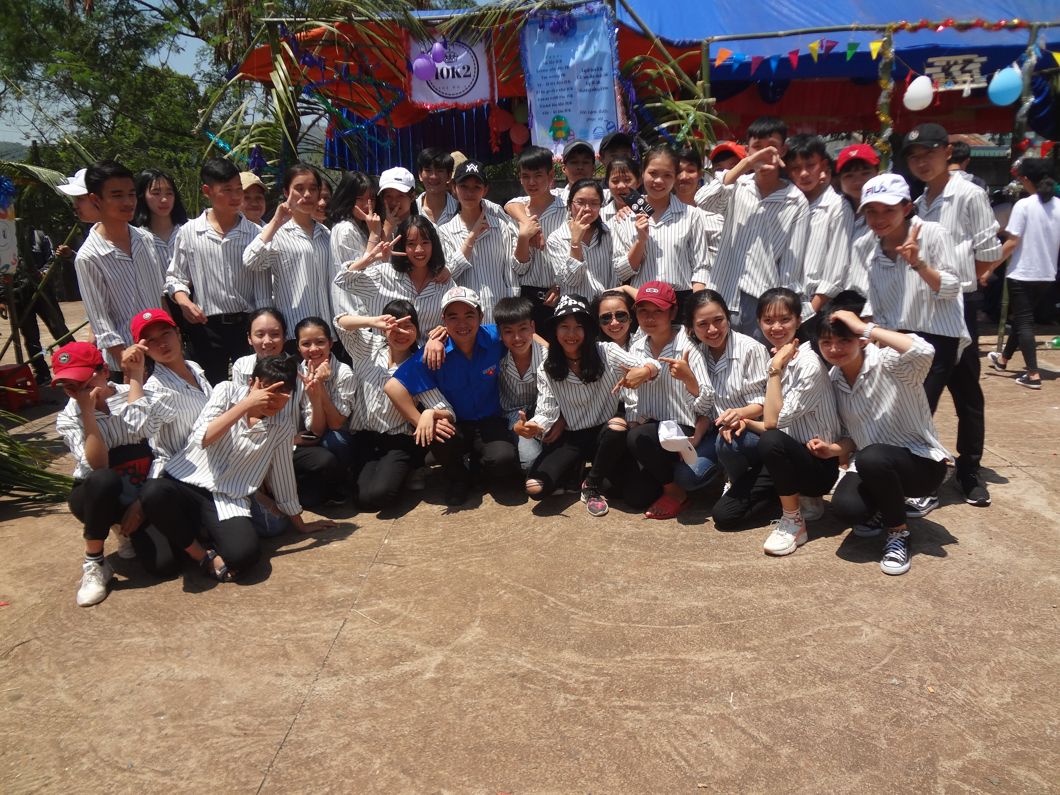
Thứ tư, thông tin giáo viên đăng tải cần chọn lọc kỹ, chính xác, nguồn dẫn tin cậy và mang giá trị giáo dục cao.
Thứ năm, giáo viên cũng cần đa dạng hóa các hình thức thông báo hay triển khai nhiệm vụ học tập tạo hứng thú cho học sinh.

Slide 29
3. KẾT QUẢ ĐẠT ĐƯỢC
Từ khi áp dụng biện pháp sử dụng mạng xã hội và một số ứng dụng hỗ trợ trong công tác chủ nhiệm, kết quả về học lực, hạnh kiểm và thi đua nề nếp của học sinh lớp chủ nhiệm 10K2 năm học 2020 - 2021 thu được một số kết quả tích cực, cụ thể:
* Về học lực:
 | Lớp | Sĩ số | Giỏi |  | Khá |  | Trung bình |  | Yếu
 |  |  | SL | % | SL | % | SL | % | SL | %
Đầu năm | 10K2 | 42 | 4 | 9,5 | 17 | 40,5 | 15 | 35,8 | 6 | 14,2
Học kì I | 10K2 | 42 | 7 | 16,7 | 19 | 45,2 | 12 | 28,6 | 4 | 9,5
Cuối năm | 10K2 | 42 | 9 | 21,4 | 21 | 50,0 | 10 | 23,8 | 2 | 4,8

Slide 30
* Về hạnh kiểm:
 | Lớp | Sĩ số | Tốt |  | Khá |  | Trung bình |  | Yếu
 |  |  | SL | % | SL | % | SL | % | SL | %
Đầu năm | 10K2 | 42 | 29 | 69,1 | 8 | 19,0 | 5 | 11,9 | 0 | 0
Học kì I | 10K2 | 42 | 33 | 78,6 | 5 | 11,9 | 4 | 9,5 | 0 | 0
Cuối năm | 10K2 | 42 | 37 | 88,1 | 4 | 9,5 | 1 | 2,4 | 0 | 0
* Về kết quả thi đua nề nếp và phong trào:
Hàng tuần, kết quả thi đua nề nếp phong trào của lớp luôn nằm trong những lớp có kết quả đứng vị thứ cao.

Slide 31
Đặc biệt, sau một thời gian áp dụng biện pháp trong công tác chủ nhiệm, tôi thấy mục đích sử dụng mạng xã hội của các em học sinh có sự thay đổi theo chiều hướng tích cực.
STT | Hoạt động ưu tiên khi sử dụng mạng xã hội | Trước khi áp dụng biện pháp |  | Sau khi áp dụng biện pháp
 |  | Số lượng | Tỉ lệ % | Số lượng | Tỉ lệ %
1 | Tìm kiếm tài liệu học tập | 9 | 21,5% | 21 | 50,0%
2 | Giao lưu kết bạn | 14 | 33,3% | 9 | 21,4%
3 | Giải trí | 15 | 35,7% | 10 | 23,8%
4 | Mua bán hàng | 4 | 9,5% | 2 | 4,8%

Slide 32
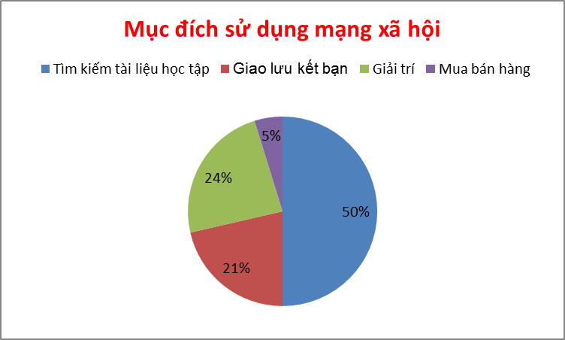
Mục đích sử dụng mạng xã hội của học sinh lớp chủ nhiệm trước khi áp dụng biện pháp
Mục đích sử dụng mạng xã hội của học sinh lớp chủ nhiệm sau khi áp dụng biện pháp

Slide 33
Hiệu quả được thể hiện rõ ràng và có tính khả thi cao, áp dụng được rộng rãi, đáp ứng được yêu cầu đổi mới dạy học và giáo dục
SỬ DỤNG MẠNG XÃ HỘI VÀ
CÁC ỨNG DỤNG TRỰC TUYẾN TRONG CÔNG TÁC CHỦ NHIỆM LỚP
Hỗ trợ đắc lực trong công tác chủ nhiệm, giúp tăng cường công tác quản lý và giáo dục học sinh lớp chủ nhiệm
Học sinh có được một môi trường phát triển năng động,được định hướng rõ ràng về phẩm chất là năng lực từ giáo viên, biết cách sử dụng và khai thác mạng xã hội phục vụ cho việc học tập, rèn luyện năng lực tự học
Các công việc liên quan đến hoạt động của giáo viên chủ nhiệm với học sinh, phụ huynh và các bộ phận liên quan trong nhà trường cũng được thực hiện nhẹ nhàng, nhanh chóng và chính xác hơn

Slide 34
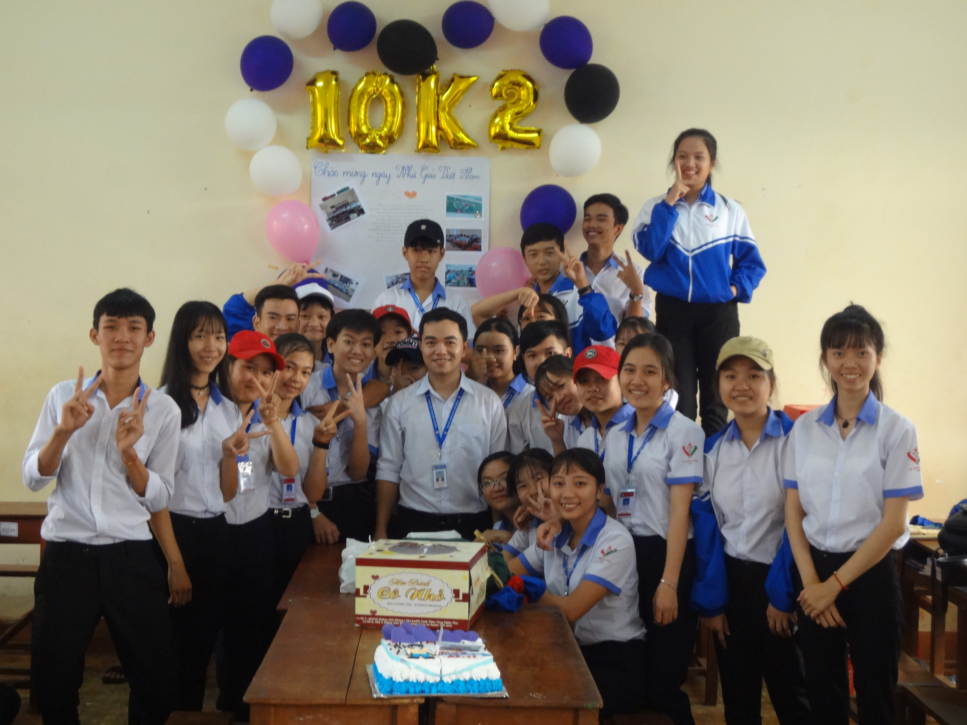
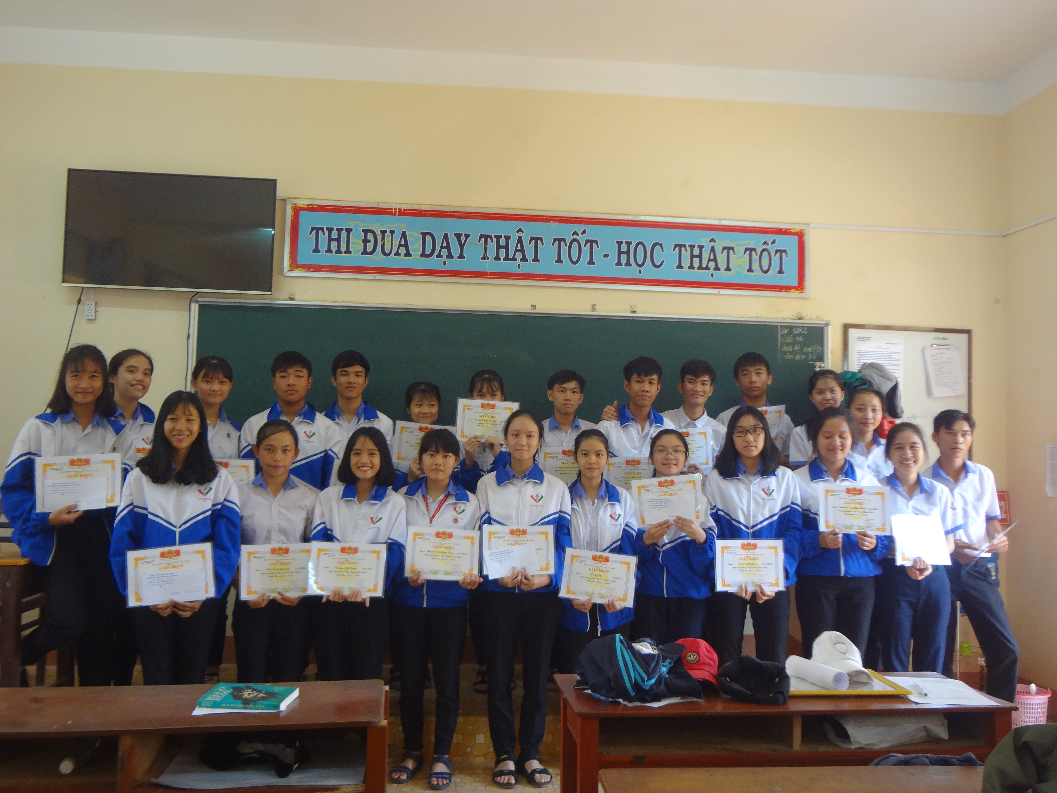
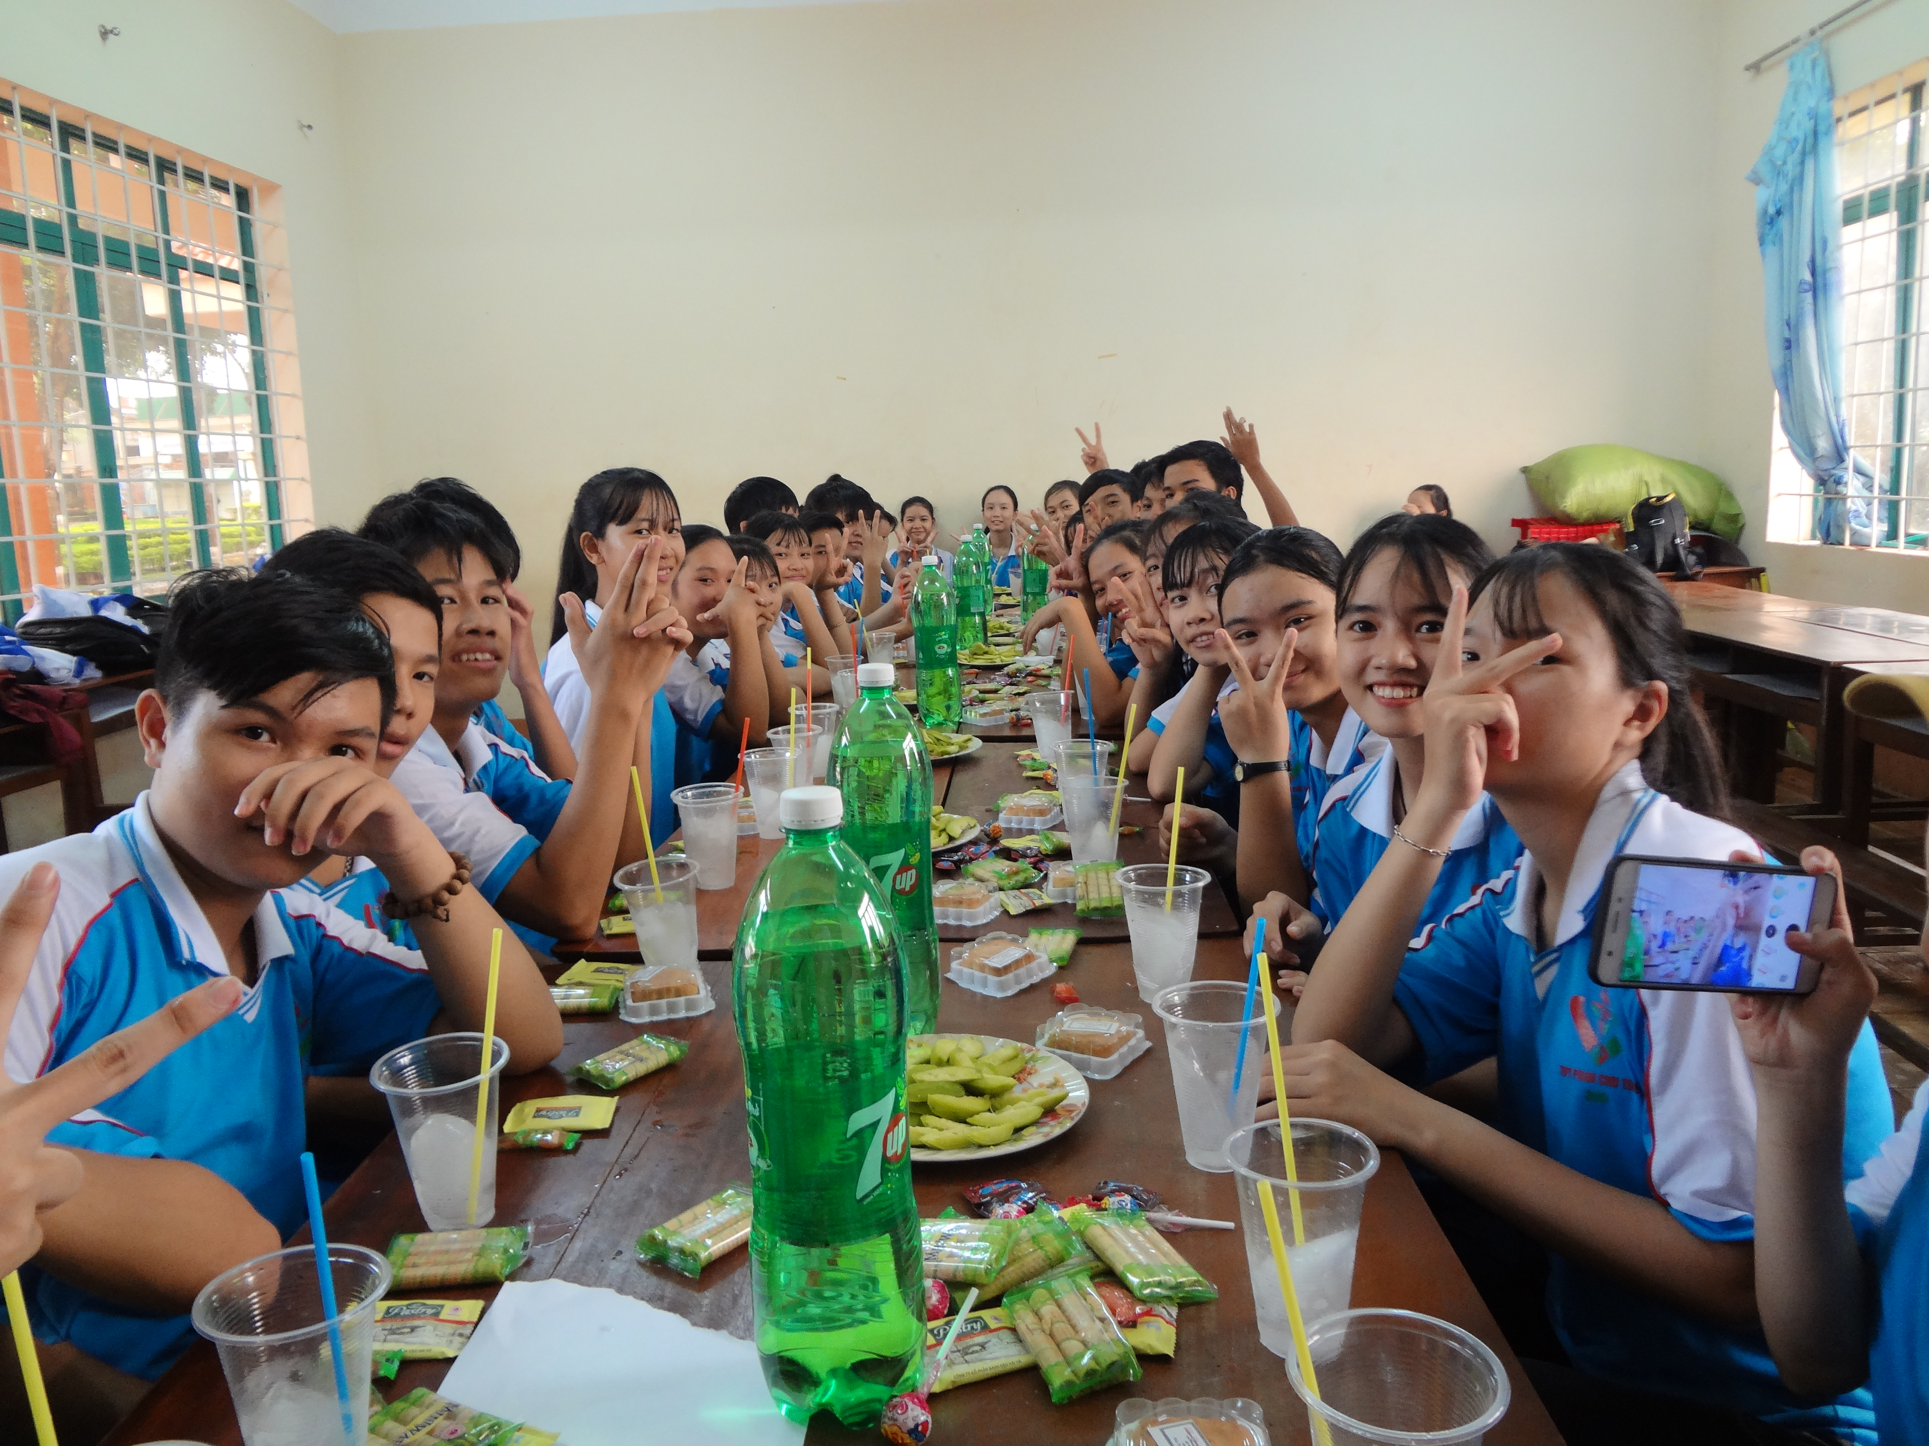
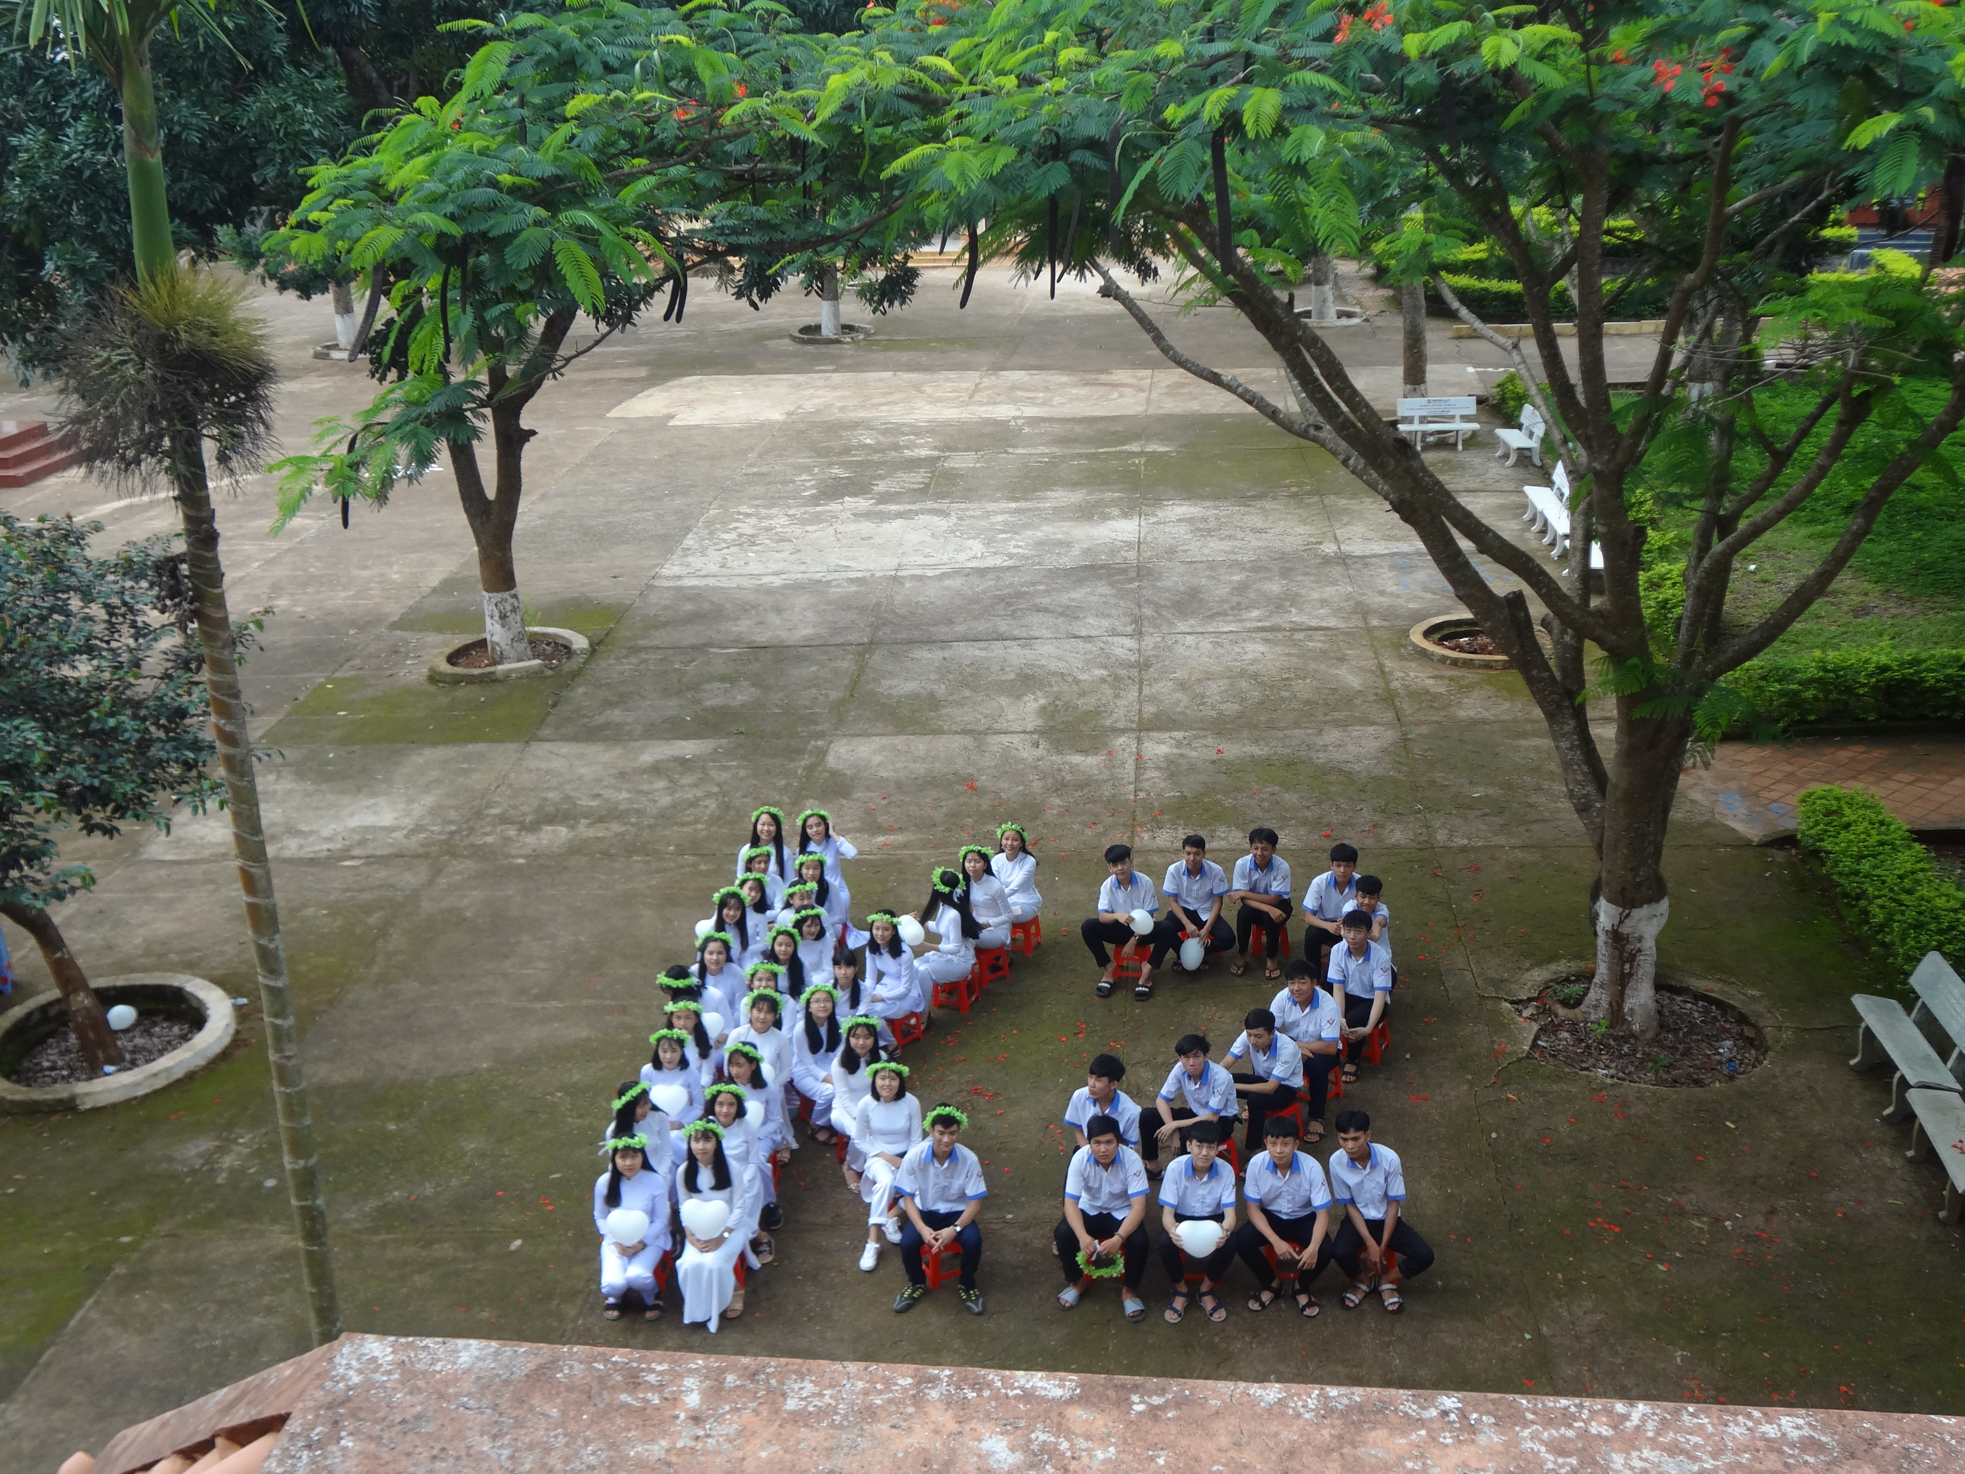

Slide 35
4. KẾT LUẬN
Muốn xây dựng một tập thể lớp vững mạnh đòi hỏi người giáo viên chủ nhiệm phải có nhiều kỹ năng, phải yêu nghề, thường xuyên tự học và sáng tạo, chủ động nghĩ ra những cách làm mới, những biện pháp mới trong công tác chủ nhiệm.
Không những thế mà giáo viên chủ nhiệm phải có kế hoạch cụ thể cho từng tuần, từng tháng và cho cả năm học, cùng với đó phải xây dựng đội ngũ cán bộ quản lý lớp tốt.
Giáo viên chủ nhiệm áp dụng tốt biện pháp sử dụng mạng xã hội và các ứng dụng hỗ trợ trong công tác chủ nhiệm chắc chắn sẽ mang lại những kết quả tích cực trong công tác chủ nhiệm.

Slide 36
Kiến nghị
Đối với nhà trường và phụ huynh: Rất mong Ban giám hiệu nhà trường quan tâm hơn nữa, chỉ đạo sát sao, thường xuyên bồi dưỡng nghiệp vụ sư phạm cho giáo viên chủ nhiệm. Gia đình phụ huynh quan tâm và hợp tác.
Đối với đồng nghiệp: Biện pháp trên có thể áp dụng cho tất cả các lớp, các giáo viên bộ môn, từ đó nâng cao chất lượng bộ môn, tạo hứng thú, sự yêu thích của học sinh đối với bộ môn được áp dụng.
Đề tài nghiên cứu trong thời gian hạn chế, rất mong quý thầy cô giáo ban giám khảo đóng góp ý kiến bổ sung để biện pháp được hoàn thiện hơn nữa.

Slide 37
XIN CẢM ƠN QUÝ BAN GIÁM KHẢO
ĐÃ CHÚ Ý THEO DÕI!

